Slide 1
MORALITAS KATOLIK SEBAGAI PERWUJUDAN IMAN DI DALAM KEHIDUPAN BERMASYARAKAT
MKDU Pendidikan Agama Katolik

Slide 2
Kelompok 2
Theovila Putri M A (21119155)
Raja Bintang R S (41819115)
Pintubatu Jeslin Fransisca (21119138)
Benedictus Rangga (41819073)
Don Bosco Carmel S P (41819068)

Slide 3
Latar Belakang
Seperti yang sudah banyak orang ketahui, kita tinggal di negara kepulauan yang sangat beragam akan suku, bahasa, tradisi, ras dan agama. Dengan adanya keberagaman yang ada ini, menjadikan Indonesia negara yang menarik. Tidak jarang terjadi perasaan terasingkan antara satu sama lain.
Sehingga sebagai salah satu penduduk beragama yang tinggal di negara ini, sudah wajib bagi kita untuk memahami dan menghormati sebagai sesama seperti yang Yesus ajarkan kepada kita umatnya. Kita gunakan moral kita sebagai seorang Katolik untuk dapat mewujudkan iman kita dalam kehiduan bermasyarakat.

Slide 4
Rumusan Masalah
Bagaimana cara kita menjalani kehidupan bermasyarakat sebagai seorang Katolik?
Bagaimana sikap kita yang seharusnya dalam menghadapi keberagaman yang ada di Negara Indonesia?
Seberapa penting moralitas dalam kehidupan bermasyarakat dan perwujudan iman sebagai seorang Katolik?

Slide 5
Tujuan Pembahasan
Menjadikan kita sebagai seorang Katolik sekaligus seorang masyarakat yang dapat menenetukan yang mana yang benar dan yang salah sebagai perwujudan Iman Katolik kita sebagaimana yang dijelaskan pada sumber-sumber Teologi Moral Katolik.

Slide 6
Identifikasi Masalah
Moralitas
Moralitas Katolik
Iman
Hidup Bermasyarakat

Slide 7
PENGERTIAN
MORALITAS
Moralitas diambil dari bahasa Latin mos (jamak, mores) yang berarti kebiasaan, adat istiadat. Kata ’bermoral’ mengacu pada bagaimana suatu masyarakat yang berbudaya berperilaku. Dan kata moralitas juga merupakan kata sifat latin moralis, mempunyai arti sama dengan moral hanya ada nada lebih abstrak. Artinya, moralitas merupakan sifat moral atau keseluruhan asas dan nilai yang bekenaan dengan baik dan buruk.

Slide 8
PENGERTIAN
MORALITAS KATOLIK
Moralitas Katolik adalah sebuah kategori besar dari doktrin di dalam Gereja Katolik Roma, sejajar dengan sebuah etika religius. Teologi moral meliputi ajaran sosial, etika medis, etika seksual dan berbagai doktrin Gereja Katolik Roma terhadap kebajikan moral dan teori moral individu. Teologi ini bisa dibedakan sebagai suatu hal yang berkenaan dengan "bagaimana seseorang itu akan bertindak", dan bukannya teologi dogmatis yang membahas "apa yang seseorang percaya".

Slide 9
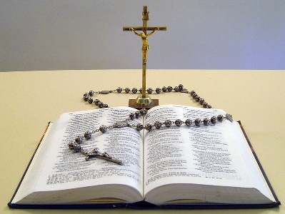
PENGERTIAN
IMAN
Iman adalah hubungan cinta antara manusia dengan Tuhan. Beriman merupakan tanggapan manusia atas cinta Tuhan yang diwujdukan berupa penyerahan total atau kepercayaan. Ungkapan iman merupakan sara perwujudan tanggapan manusia atas cinta Tuhan melalui sarana atau simbol baik dalam doa, ibadat maupun peryaan-perayaan keagamaan. Ungkapan itu biasanya berupa pujian, permohonan ataupun pernyataan.

Slide 10
PENGERTIAN
HIDUP BERMASYARAKAT
Kehidupan bermasyarakat pasti membutuhkan orang lain kehidupan bermasyarakat itu saling mempengaruhi satu sama lain untuk dapat menjalin relasi atau bersosialisasi satu sama lain.

Slide 11
SUMBER-SUMBER TEOLOGI MORAL KATOLIK
Kitab Suci
Kej 1: 26-27
Mzm 8: 4-6
Kolose 2: 9
Magisterium (Ajaran Gereja)
Berbagai homili
Surat dan Komentar mengenai Kitab Suci dari para Bapak Gereja
Keputusan Magisterium dari Sri Paus dan para Uskup
Penalaran Moral
Karakteristik seseorang yang menjadi pedoman dalam berprilaku. Contohnya dari karya teolog moral Katolik, Germain Grisez (penulis buku Jalan Tuhan Yesus)

Slide 12
CARA HIDUP BERMASYARAKAT
MENJALIN KEBERSAMAAN
TIDAK MENJATUHKAN
SALING MEMBANTU
SALING MENGHARGAI

Slide 13
CARA JEMAAT KATOLIK BERTOLERANSI
Penerimaan
1
Kesadaran
2
. Cara hidup yang beretiket ini dituntut dari kenyataan bahwa jemaat mula-mula adalah majemuk, datang dari berbagai suku bangsa dan tradisi yang berbeda, dan mereka hidup di konteks masyarakat yang majemuk pula.
Pengertian
3

Slide 14
FUNGSI DAN MANFAAT MORAL
1
2
3
4
5
Memotivasi manusia untuk bertindak dengan penuh kebaikan yang didasari dan dilandasi oleh kewajiban untuk bermoral.
Meberikan sanksi sosial, sehingga setiap individu (manusia) akan memikirkan dan mempertimbangkan semua tindakan yang akan dilakukannya.
Manusia akan saling menghormati dan menghargai perbedaan pendapat pada setiap individu, sehingga terjalin keselarasan dan keharmonisan.
membentengi kita dari hal sehingga kita akan terhindar dari kejahatan-kejahatan dan tetap bertindak benar meskipun ada godaan.
Menjaga keharmonisan dalam suatu hubungan sosial. karena dengan adanya moral maka setiap manusia akan lebih percaya dan menghargai orang lain.

Slide 15
JENIS DAN WUJUD MORAL
Ketuhanan
Ideologi dan Filsafat
Etika dan Kesusilaan
Disiplin dan Hukum
WUJUD:
Melaksanakan ajaran agama yang dianut dengan sebaik-baiknya.
WUJUD:
Menjunjung tinggi dasar negara Indonesia yaitu Pancasila.
WUJUD:
menghargai orang lain yang berbeda pendapat, baik dalam perkataan maupun perbuatan.
WUJUD:
melakukan suatu aktivitas sesuai dengan aturan yang berlaku.

Slide 16
NILAI MORAL
KEJUJURAN
DISIPLIN
TOLERANSI
KREATIF
NASIONALISME
KEINGINTAHUAN
TANGGUNG JAWAB
RELIGIUS
MANDIRI
KERJA KERAS
PEDULI LINGKUNGAN

Slide 17
. “Dan raja itu akan menjawab mereka: Aku berkata kepadamu, sesungguhnya segala sesuatu yang kamu lakukan untuk salah seorang dari saudara-Ku yang paling hina ini, kamu telah melakukannya untuk Aku”
(Bdk GS 1, Mat 25: 40)
100% KATOLIK 100% INDONESIA
Mgr. Soegijopranoto
. Idealnya, seorang Warga Negara Indonesia yang beragama Katolik, justru karena imannya, bergerak melibatkan diri dalam kegembiraan dan harapan, duka dan kecemasan masyarakat Indonesia khususnya yang kecil lemah miskin, tersingkir dan difabel.

Slide 18
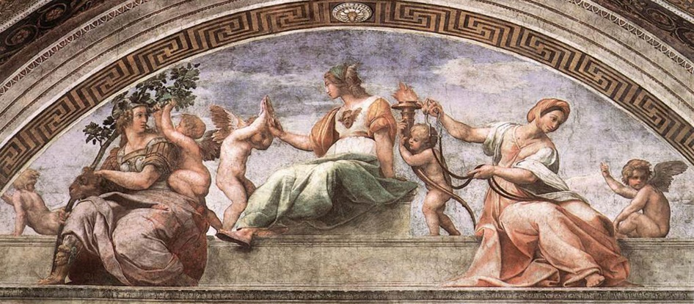
Agama dan budaya saling mempengaruhi satu sama lain
Agama adalah pedoman hidup manusia yang diciptakan oleh Tuhan dalam menjalani kehidupan.
Budaya adalah sebagai kebiasaan tata cara hidup manusia yang diciptakan oleh manusia itu sendiri dari hasil daya cipta, rasa dan karsanya yang diberikan oleh Tuhan
Agama mempengaruhi kebudayaan, kelompok masyarakat, dan suku bangsa. Kebudayaan cenderung berubah-ubah yang berimplikasi pada keaslian agama sehingga menghasilkan penafsiran berlainan.

Slide 19
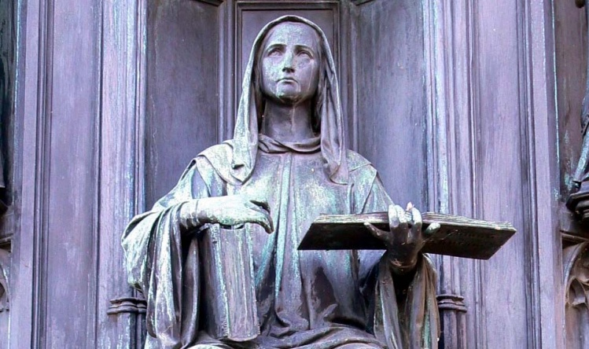
Bermoral dalam bermasyarakat, apalagi jika kita hidup di lingkungan yang teguh memegang nilai-nilai keagamaan, maka moral masyarakat kadang berasal dari serapan moral yang diajarkan agama. Tentunya nilai moral yang dari agama tidak hanya berasal dari salah satu agama saja, namun berasal dari semua agama yang sudah dianggap oleh seluruh masyarakat keberadaanya. Dengan begitu, maka semua agama mengajarkan hal yang sama, yaitu bagaimana menjadi manusia yang bermoral. Jika kita persempit, maka kita sebagai pengikut Kristus, kita belajar untuk dapat hidup bermoral secara moral Kristiani dalam hidup sementara di dunia ini.

Slide 20
Hidup sebagai seorang Kristiani yang juga bermoral Kristiani akan dilihat dalam beberapa hal yang menyangkut yaitu, Iman Kristiani, Norma, Pilihan dasar, Hati Nurani, Hukum, dan Dosa.

Slide 21
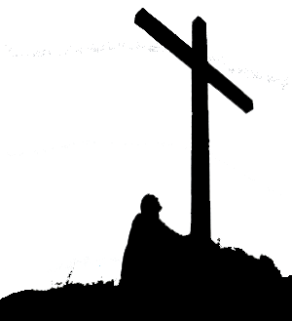
1
Pandangan yang baik mengenai hidup bermoral ialah untuk menyebarkan kasih yang sudah kita terima lebih dulu dari Tuhan Yesus, anak Bapa yang tunggal yang Bapa relakan untuk menggantikan kita dalam menebus dosa yang abadi.
Iman Kristiani

Slide 22
2
Norma
Dalam pengertian dasariah, kata norma berarti pegangan atau pedoman, aturan, tolak ukur. Sedangkan norma moral ialah terkait dengan kebebasan, dan tugas, keadaan lingkungan hidup dan tingkah laku moral.

Slide 23
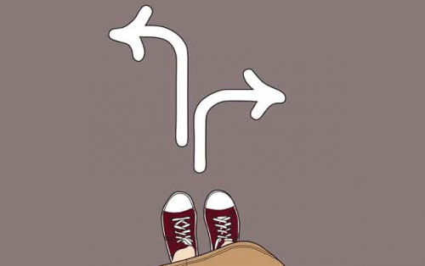
3
PILIHAN DASAR
Tindakan manusia dalam berproses untuk menentukan sebuah pilihan dasar merupakan arah hidup dalam pribadi manusia. Manusia akan selalu disodori dengan banyak pilihan di hidupnya, karena Tuhan sendiri yang memberikan kita kebebasan dalam menentukan diri kita bagaimana cara menjalani hidup.

Slide 24
4
HATI NURANI
Hati nurani dapat disadari sudah muncul dalam diri kita sebagai manusia meski kita tidak pernah berpikir untuk berbuat demikian. Hati nurani dalam aspek teologal lebih condong membahas keputusan manusia yang menyangkut hubungannya dengan Tuhan.

Slide 25
5
HUKUM
Jika kita berbuat salah, apa yang akan kita pikirkan ialah kita akan mendapatkan sebuah sanksi, karena pada hakikat di dunia yang kita tempati ini, kita akan dianggap tidak bermoral jika berperilaku tidak sesuai dengan norma moral yang ada.

Slide 26
6
DOSA
Paham dosa dalam tradisi Katolik adalah suatu bentuk sikap negative atau menolak uluran kasih Tuhan merupakan pandangan baru terhadap pengertian dosa karena sebelumnya setiap pelanggaran hukum diartikan sebagai dosa. Namun, tidak semua hukum di dunia ini merupakan kebalikan dari dosa.

Slide 27
Kesimpulan
Sebagai seorang Katolik, kita juga diajarkan tentang relasi kita dengan sesama. Dalam bermasyarakat, relasi kita harus sangat diperhatikan. Sikap yang dapat kita ambil dalam bermasyarakat adalah saling menghargai dan membantu tanpa adanya menjatuhkan demi menjamin kebersamaan.
Dengan keadaan Indonesai yang beragam, hal utama yang perlu diperhatikan adalah toleransi. Mulai dari menerima, sadar, dan mengerti akan adanya perbedaan.
Moralitas sangat berperan penting dalam mewujudkan iman Katolik kita. moralitas mengajarkan kita tentang ajaran sosial, etika medis, etika seksual dan berbagai doktrin Gereja Katolik Roma terhadap kebajikan moral dan teori moral individu yang dapat mewujudkan Iman Katolik kita.

